Slide 1
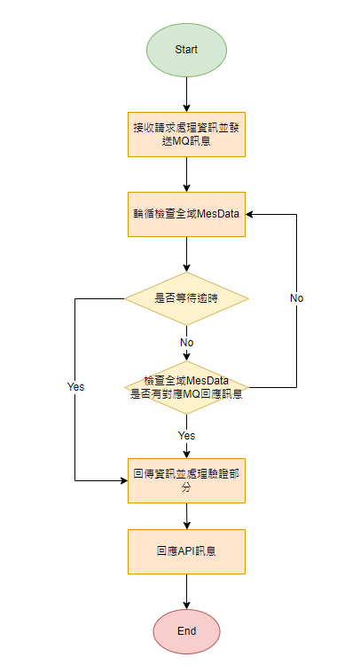
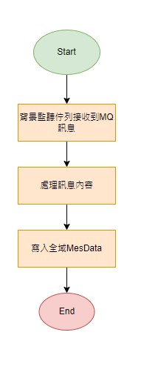
API通訊版本錯誤修正
問題：
1. API須走同步流程回應。
2. MSMQ接收同步容易造成逾時問題。
處理：
MSMQ接收採用背景監聽佇列再寫入全域參數。
主執行緒則會以輪循等待全域參數有對應的回應訊息。

Slide 2
Socket通訊版本錯誤修正
問題：
1. 客戶端同時傳送訊息時，訊息會排隊等待AAS接收，容易造成逾時。
2. 原採用非同步背景監聽接收解決：
但該接收速度太慢，測試每十秒才可以成功接收一次。
解決方案：
建立多個Socket Server以多緒且同步的方式接收。

